Slide 1

问酒
基于安卓端开发的一款关于酒类查询的APP
SE2018春-G17小组
2018年3月18日
浙江大学城市学院

Slide 2
项目简介
项目名称：问酒
软件用途：供广大群众通过图像识别查询酒的基本信息，以及推荐喝法和配菜。
项目目标：为喜欢喝酒以及对酒文化感兴趣的群体通过Android Studio和Tensorflow等工具开发出一个可以通过图像识别来检索酒的信息的APP。

Slide 3
项目简介
项目提出者：
姓名 | 联系电话 | 邮箱 | 地址
黄为波 | 15336551730 | 31601351@stu.zucc.edu.cn | 弘毅1-602
项目用户：
喜欢喝酒以及对酒文化感兴趣的群体。

Slide 4
项目简介
开发团队：
姓名 | 角色 | 联系电话 | 邮箱 | 地址
黄为波 | 组长 | 15336551730 | 31601351@stu.zucc.edu.cn | 弘毅1-602
蔡峰 | 组员 | 17367073325 | 31601344@stu.zucc.edu.cn | 弘毅1-524
陈子卿 | 组员 | 15968119438 | 31601347@stu.zucc.edu.cn | 弘毅1-601

Slide 5
1
可行性分析
2
需求分析
3
项目计划
4
分工及考评

Slide 6
1
技术可行性
可行性分析
2
经济可行性
3
法律可行性

Slide 7
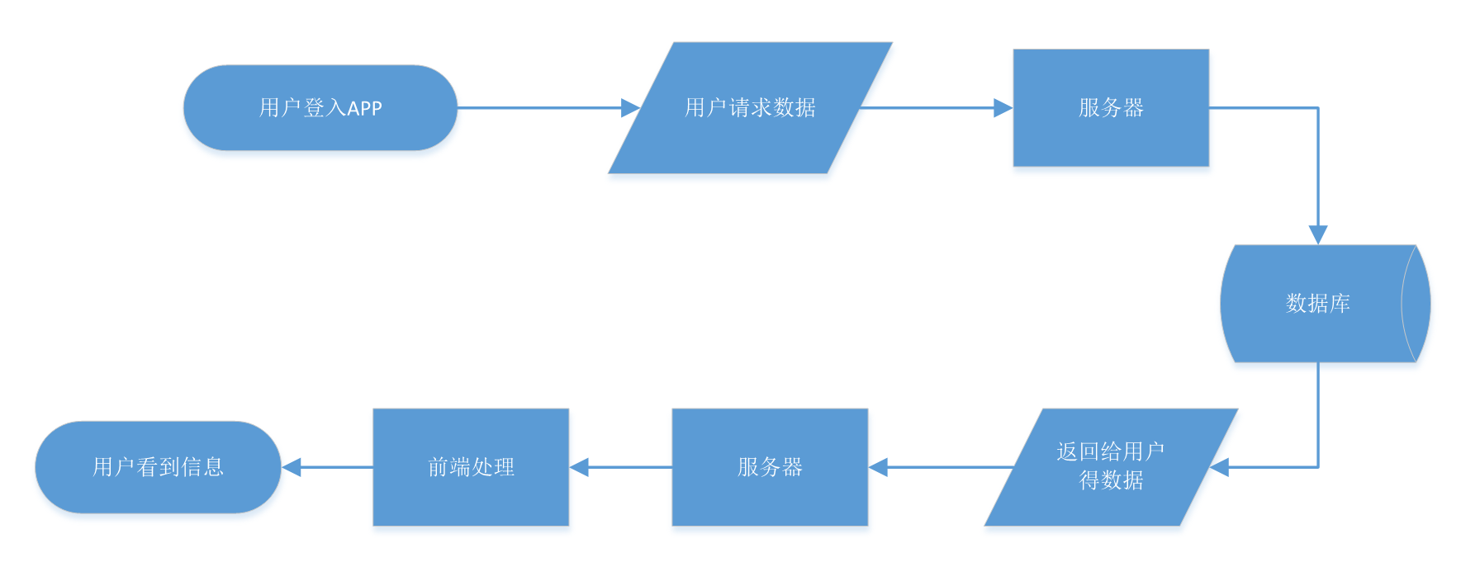
1
技术可行性
数据流图：

Slide 8
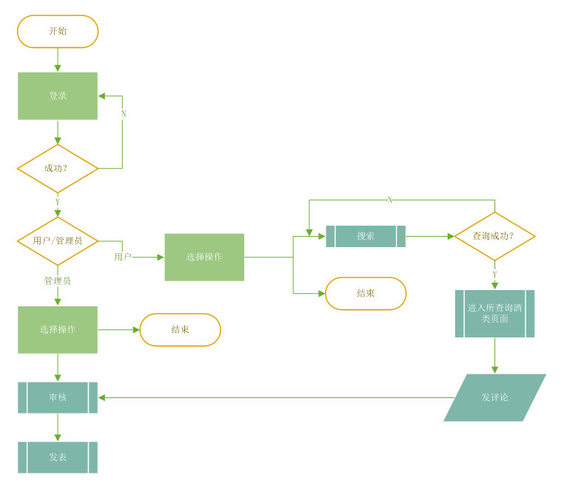
1
技术可行性
系统流程图：

Slide 9
2
经济可行性
由于本软件项目是课程项目，主要目的是为了让组内成员学习软件工程知识，以及对课程作业的完成。 另外，用于开发软件所需要支出的非用由小组成员AA，完全承担得起。 在不考虑成本/效益 比的情况下，该项目从经济方面来说可行。

Slide 10
3
法律可行性
所用软件均为开源或者正版软件的试用版，所以本项目在法律因素上并不存在侵犯版权等行为。并且本项目可能并不会涉及到盈利部分，所以出现法律问题的可能性较小。

Slide 11
1
社会需求简介
需求分析
2
对系统的综合要求

Slide 12
1
社会需求与背景简介
需求：
1.人民群众在日常生活中需要了解有关酒的信息
2.酒友们想要分享与获取喝不同酒的经验与体会
背景：
1.本项目作为软件工程导论2018春季课程的课程作业。
2.目前市面上缺少关于酒的分享与交流专门的平台的APP
3.软件工程的日益发展
4.酒文化的经久不衰

Slide 13
2
系统综合要求
类项 | 具体说明
功能需求 | 登入注册、通过图像识别来查找该酒的相关信息
性能需求 | 时间特性要求、灵活性
输入输出要求 | 标明系统数据输出量与控制精度
数据管理能力要求（针对软件系统） | 对生命周期管理的数据量进行估算
故障处理要求 | 任何时候需要对数据库进行备份
可补充性需求 | 在编写代码时需要考虑到后续更新工作
约束 | 开发工具Android studio Tensorflow 开发环境：Windows7/Windows10（待定） 应用运行环境：Android

Slide 14
1
项目必要活动和目标
项目计划
2
项目资源计划
3
项目风险计划
4
项目初步实施计划

Slide 15
1
项目必需活动和目标
必要活动 | 具体目标
项目前期准备 | 制定项目初步计划
可行性分析 | 可行性分析报告
需求分析 | 需求说明SRS
总体设计 | 系统说明报告，软件结构实现计划，测试计划，总体设计报告
详细设计 | 详细设计报告
项目实现 | 项目实现计划，安装部署计划
项目总结 | 项目总结报告，系统测试报告

Slide 16
2
项目资源计划
项目成员空余时间表：
获取需求 | 陈子卿
需求分析 | 黄为波
需求规格说明 | 蔡峰
需求规格审核 | 小组协同
 | 周一 | 周二 | 周三 | 周四 | 周五
上午1-2 | 蔡，黄，陈 | 蔡，陈 |  | 陈 | 蔡，黄，陈
上午3-4 |  |  |  |  | 蔡，陈
下午1-2 |  |  | 陈 | 黄 | 蔡，黄，陈
下午3-4 | 蔡，黄，陈 |  |  |  | 蔡，黄，陈
晚上 | 蔡，黄，陈 | 蔡，黄，陈 | 蔡，黄，陈 | 蔡，黄，陈 | 蔡，黄，陈

Slide 17
3
风险计划与评估
项目管理过程 | 风险识别 |  | 风险评估 |  |  |  | 风险应对措施
 | 潜在的风险事件 | 风险发生的后果 | 可能性 | 严重性 | 不可控性 | 风险等级 | 应对措施 | 事故发生的对策 | 发生次数 | 风险高低
组员 | 组员有事情 | 任务不能按时按质完成 | 5 | 9 | 6 | 220 | 提前改变任务的分配，他人顶上 | 有 | 无 | 低
 | 组员不能按时完成任务 | 任务不能按时按质完成 | 4 | 9 | 5 | 200 | 其他成员给该成员制定一些培养的计划 | 有 | 无 | 低
 | 组员故意不参加讨论与工作 | 其他组员任务太重，时间无法保证 | 1 | 10 | 1 | 10 | 第一次先对该组员进行警告，第二次通知老师，第三次T出小组。并且影响小组考评 | 有 | 无 | 低
 | 组员能力不平均 | 有的组员能力不行完不成相关任务 | 6 | 9 | 2 | 108 | 由其他能力较强的组员辅导能力较差的组员。对该组员进行提升 | 有 | 无 | 低
 | 组员对接下的计划和任务定义不够明确 | 组员不能及时完成任务 | 7 | 7 | 4 | 196 | 由组长沟通班助和老师，真正了解到所要做的事情后再进行任务的分配 | 有 | 无 | 低
 | 组员的时间有不确定性 | 任务不好分配 | 5 | 9 | 6 | 190 | 开会说明接下来一周的计划与安排，后再安排工作表 | 有 | 无 | 低
项目 | 界面不被用户认可 | 用户减少 | 4 | 5 | 5 | 100 | 与多位不满意的用户进行沟通交流，然后进行总结修改 | 有 | 无 | 低
 | 搜索与识别功能在使用过程出现问题 | 用户减少，不满意程度升高 | 5 | 9 | 10 | 230 | 提前做好多次程序的测试与检测，如果突然出现问题，及时修改 | 有 | 无 | 低
 | 管理，开发，测试工具是否符合项目要求 | 无法开发 | 5 | 10 | 5 | 250 | 项目启动阶段就要落实好工具的问题 | 有 | 无 | 中
 | 电脑出错，导致文件丢失 | 开发重新开始 | 4 | 8 | 5 | 160 | 学会使用云端，github等工具 | 有 | 无 | 低
考评 | 组员对自己的评分不满意 | 组员会产生低落情绪，工作积极性降低 | 6 | 9 | 4 | 216 | 提前列出扣分与加分项目，让各个组员明白自己的扣分点和加分点 | 有 | 无 | 低
 | 考评项目不是很好 | 影响最终评分 | 4 | 9 | 5 | 180 | 小组间进行讨论，项目启动阶段制定出大家都满意的打分标准 | 有 | 无 | 低

Slide 18
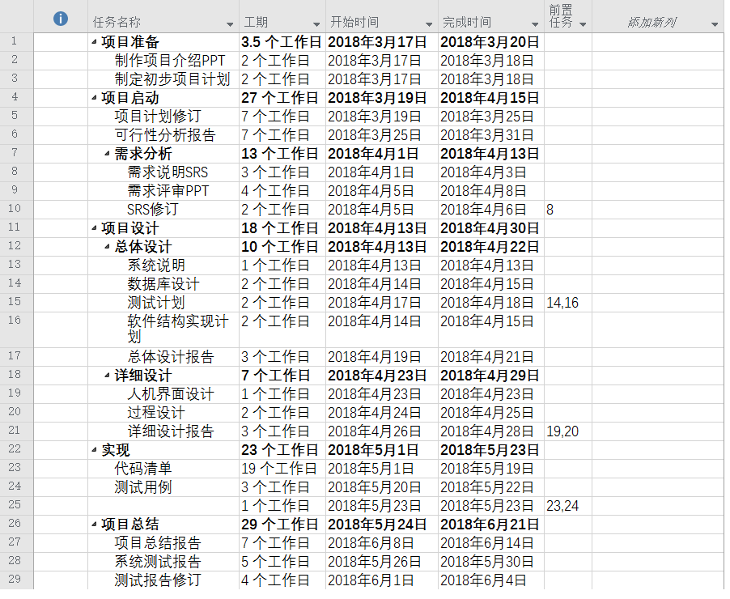
4
项目初步实施计划
详情见甘特图

Slide 19
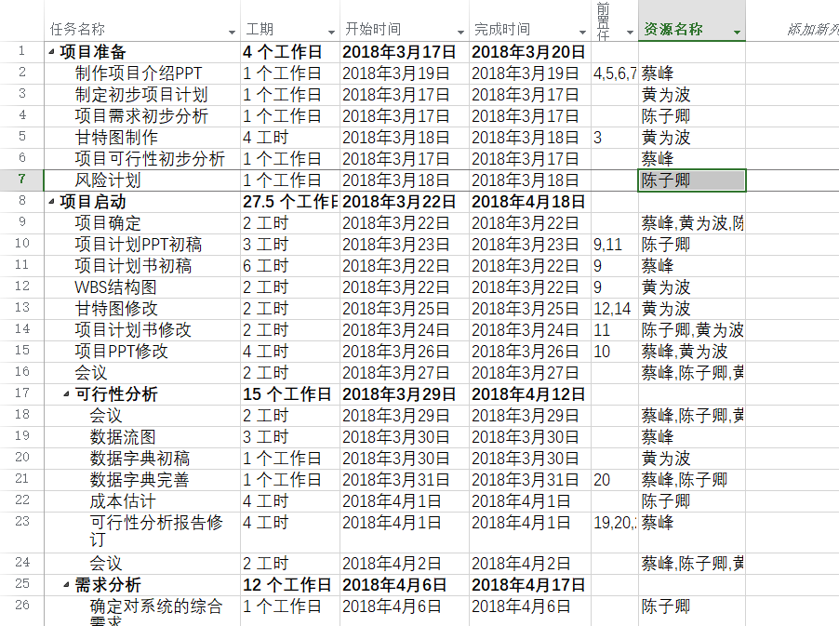

Slide 20
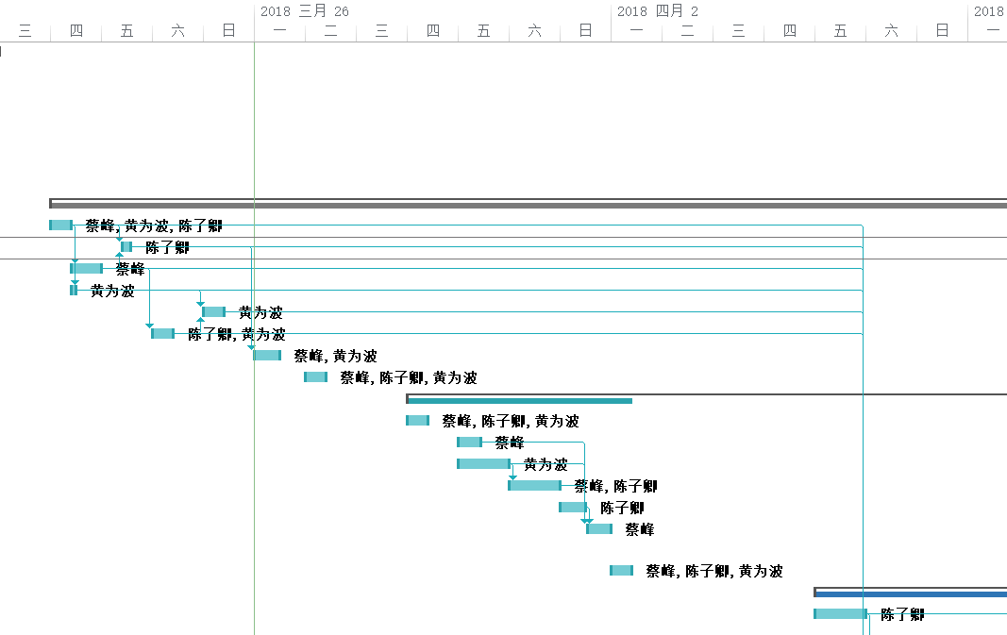

Slide 21
黄为波 | 制作甘特图，PPT制作与整合，执笔项目计划报告，系统流程图，数据流图 | 9.6
陈子卿 | 制作风险评估计划表格，word文档的规范排版，执笔需求分析报告，项目计划报告的修改 | 9.3
蔡峰 | 执笔可行性分析报告，PPT中可行性分析的制作，需求分析报告的修改，PPT的整改 | 9.2
分工及考评

Slide 22
问酒
汇报结束 感谢观看
SE2018春-G17小组
2018年3月18日
浙江大学城市学院

